Slide 1
خمس خطوات لتحفيز الآخَرين
يتمثَّل جوهر القيادة في مساعدة الآخَرين على أن يصبحوا مُحفَّزين
إعداد د. سكوت وودل
جرى تحميل المادَّة بواسطة د. ريك غريفيث * مؤسَّسة الدراسات اللاهوتيَّة الأردنيَّة
يمكن تنزيل جميع الملفات بلغاتٍ كثيرةٍ مجَّانًا من الموقع الإلكترونيّ:
BibleStudyDownloads.org

Slide 2
خمس خطوات لتحفيز الآخَرين
يتمثَّل جوهر القيادة في مساعدة الآخَرين على أن يصبحوا مُحفَّزين
التحفيز هو فنُّ مساعدة الآخَرين في اكتشاف ما يريدهم الله أن يفعلوه، إضافةً إلى الكيفية التي جهَّزهم بها لتنفيذ إرادته هذه، ثم تقديم الدعم لهم في جهودهم لإطاعة الله.

Slide 3
خمس خطوات لتحفيز الآخَرين
نُحفِّز الآخَرين عندما نجعل علاقتنا بهم مركزيةً (أساسيةً) لتحقيق ما نريدهم أن يفعلوه.
2. نُحفِّز الآخَرين عندما نُحدِّد التسلسل الواضح في السلطة.
3. نُحفِّز الآخَرين عندما ندرك مستوى قدراتهم.

Slide 4
خمس خطوات لتحفيز الآخَرين
4. نُحفِّز الآخَرين عندما نُخطِّط بعناية، ونُكمِل العمل بدقَّةٍ وبصورةٍ شاملة.
5. نُحفِّز الآخَرين بواسطة القدوة التي نُظهِرها لهم، والرسالة التي نعطيها لهم، والتحدِّي الذي نطرحه أمامهم.

Slide 5
Black

Slide 6
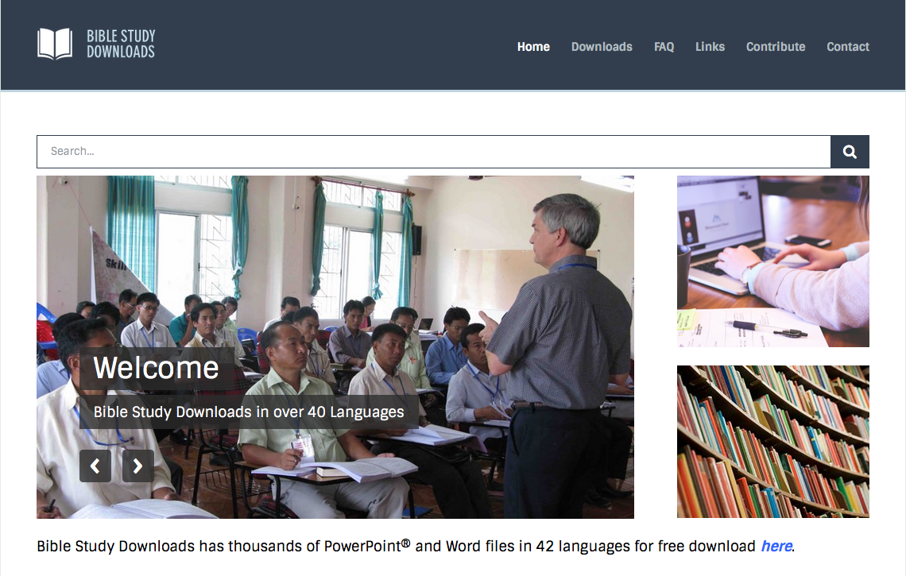
احصلْ على هذا العرض التقديمي مجانًا!
رابط "ديناميَّات الكنيسة" الإلكتروني على: BibleStudyDownloads.org
https://biblestudydownloads.org/resource/church-dynamics/
Notes:
ديناميات الكنيسة (القرص المدمج CD)

